Slide 1

深度学习之 PyTorch 实战
计算机视觉 part1
主讲老师: 土豆老师

Slide 2
目录
01
图像增广
02
微调
03
目标检测和边界框
04
锚框
04
多尺度目标检测

Slide 3
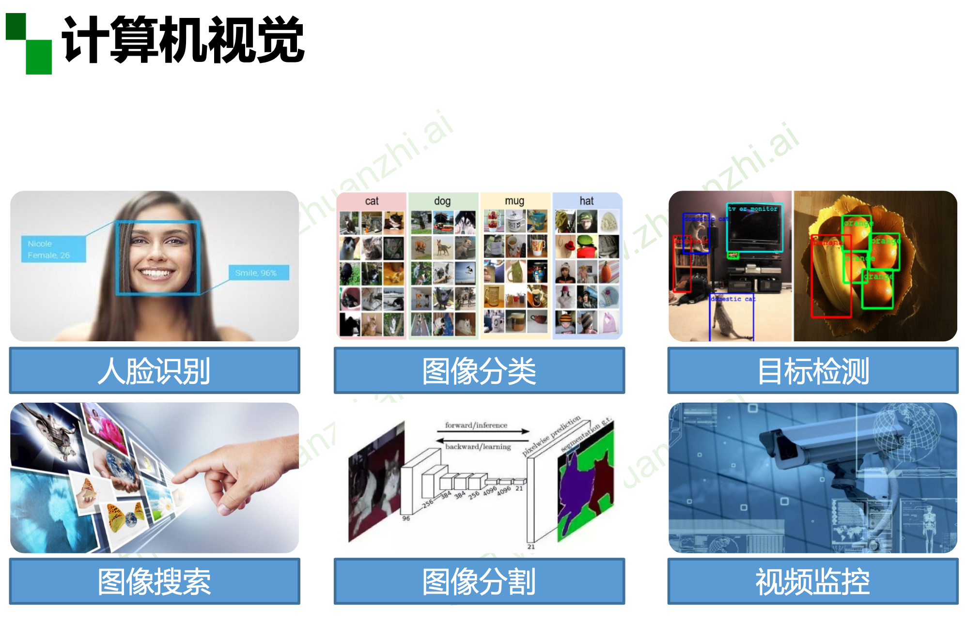
计算机视觉
近年来，深度学习一直是提高计算机视觉系统性能的变革力量。 无论是医疗诊断、自动驾驶车辆，还是智能滤镜、摄像头监控，许多计算机视觉领域的应用都与我们当前和未来的生活密切相关。 可以说，最先进的计算机视觉应用程序与深度学习几乎是不可分割的。 有鉴于此，本讲将重点介绍计算机视觉领域，并探讨最近在学术界和行业中具有影响力的方法和应用。
人脸识别
图像分类
目标检测
图像搜索
图像分割
目标跟踪
Notes:
本章开头，我们将介绍两种可以改进模型泛化的方法，即 图像增广 和 微调，并将它们应用于图像分类。 由于深度神经网络可以有效地表示多个层次的图像，因此这种分层表示已成功用于各种计算机视觉任务，例如 对象检测、图像语义分割 和 样式迁移。 秉承计算机视觉中利用分层表示的关键思想，我们将从物体检测的主要组件和技术开始，继而展示如何使用 完全卷积网络 对图像进行语义分割，然后我们将解释如何使用样式迁移技术来生成像本书封面一样的图像。 最后在结束本章时，我们将本章和前几章的知识应用于两个流行的计算机视觉基准数据集。

Slide 4
图像增广
在「深度卷积神经网络」里我们提到过，大规模数据集是成功应用深度神经网络的前提。
图像增广（image augmentation）技术通过对训练图像做一系列随机改变，来产生相似但又不同的训练样本，从而扩大训练数据集的规模。
图像增广的另一种解释是，随机改变训练样本可以降低模型对某些属性的依赖，从而提高模型的泛化能力。例如，我们可以对图像进行不同方式的裁剪，使感兴趣的物体出现在不同位置，从而减轻模型对物体出现位置的依赖性。我们也可以调整亮度、色彩等因素来降低模型对色彩的敏感度。可以说，在当年AlexNet的成功中，图像增广技术功不可没。
本节我们将讨论这个在计算机视觉里被广泛使用的技术。

Slide 5
小结
图像增广基于现有训练数据生成随机图像从而应对过拟合。
为了在预测时得到确定的结果，通常只将图像增广应用在训练样本上，而不在预测时使用含随机操作的图像增广。
可以从 torchvision 的 transforms 模块中获取有关图片增广的类。
迁移学习将从源数据集学到的知识迁移到目标数据集上。
微调是迁移学习的一种常用技术。
目标模型复制了源模型上除了输出层外的所有模型设计及其参数，并基于目标数据集微调这些参数。而目标模型的输出层需要从头训练。
一般来说，微调参数会使用较小的学习率，而从头训练输出层可以使用较大的学习率。

Slide 6

谢谢观看
更多好课，请关注万门好课APP
视频图片均来源于网络，如有侵权请联系我们

